Slide 1
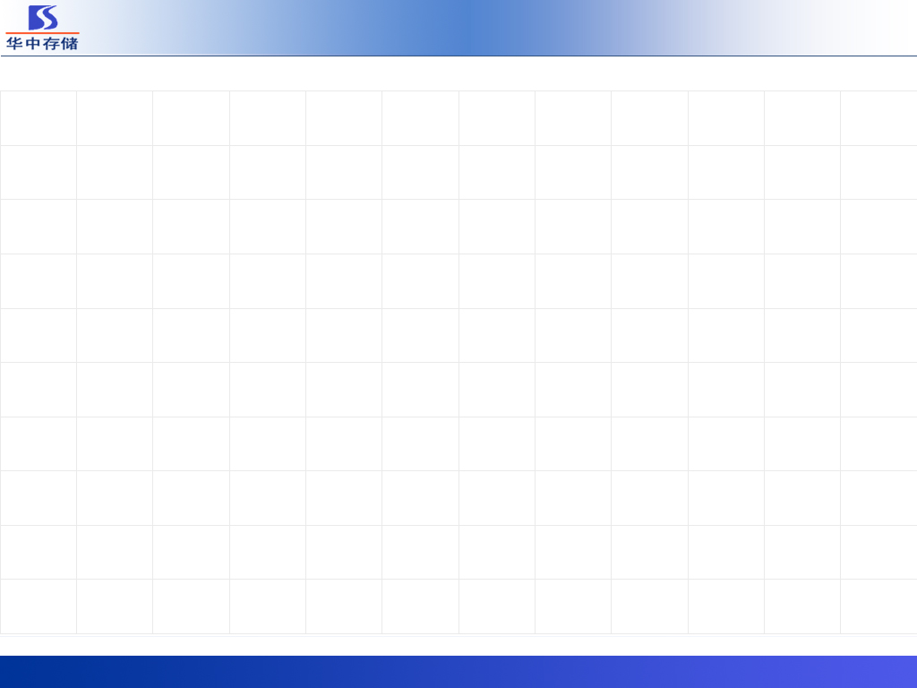
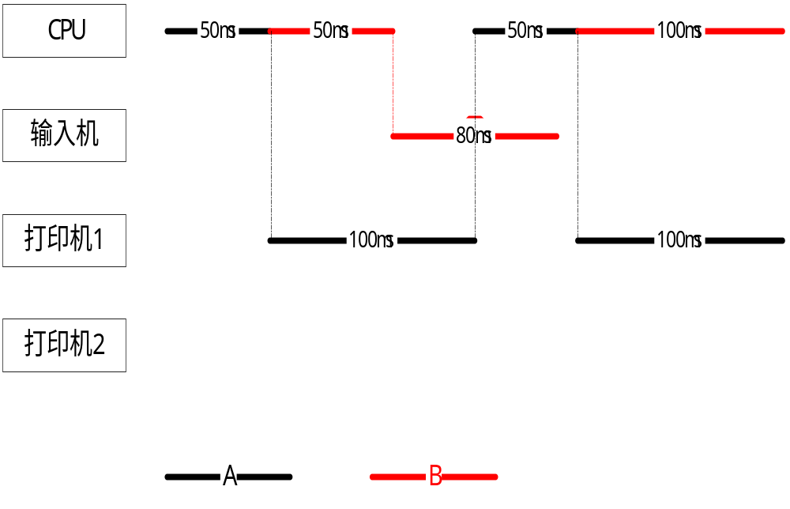
1-9
答：（1）见右图。
（2）有，B50ms计算完后，A 100ms打印仍在进行，中间CPU空闲50ms。
（3）有，B一开始需要等待50ms；B 80ms输入后，等待20ms后才能进行计算。

Slide 2
4-4
(1) I_{n}、C_{n}和P_{n}之间有先后顺序要求，这是由于程序本身的逻辑要求；使用同一设备的不同作业的程序段，如C₁…C_{n}，I₁…I_{n}，P₁…P_{n}，之间有先后顺序要求，这是由于设备某一时刻只能为一个作业服务。
(2) 不同作业中使用不同设备的程序段，占用不同设备，无逻辑关系，可以并发执行，如I₂和C₁，I₃、C₂和P₁。

Slide 3


4-5
p
p
g
c
c
c
p
g
g
誊抄先后次序图
16

Slide 4
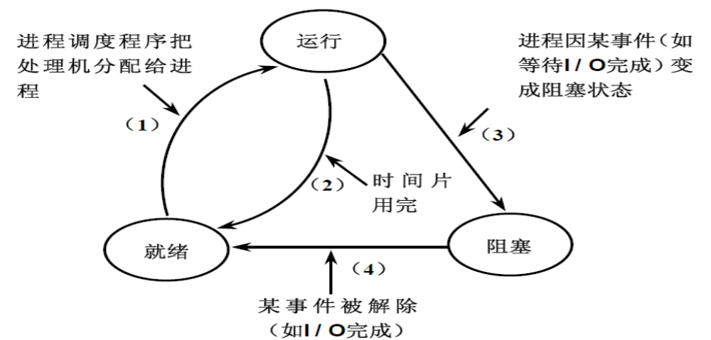
4-6
进程有三个基本状态：运行状态、就绪状态和等待状态（又称阻塞、挂起或睡眠）。

Slide 5
4-7
运 行
服务请求
(请求I/O等)
进程调度
就 绪
等 待
服务完成/
事件来到

Slide 6
4-8
运 行
3
1
4
就 绪
等 待
2

Slide 7
4-9
非剥夺调度方式时：
1、当运行进程在分得的时间片内未完成，时间片到将发生变迁2；当运行进程在执行过程中，需要等待某事件的发生才能继续向下执行时会发生变迁3；当等待进程等待的事件发生，会发生变迁4。
2、在就绪队列非空时
3、a. 2->1 ；会，无条件发生
b. 3->2; 不可能；
c. 4->1;会，CPU空闲时发生；度执行的变迁1。
可剥夺调度方式？

Slide 8
4-12
Pi(){
…
P(mutex);
使用Q；
Q(mutex);
…
}
mutex取值范围[–(n–1),1]。
main ( ){
int mutex=1; //Q的互斥信号灯
cobegin
P1();
P2();
…
Pn();
coend
}

Slide 9
4-13
P2(){
P(s12);
p2 execute;
}
P3(){
P(s13);
p3 execute;
}
P4(){
P(s14);
p4 execute;
}
(a)解：
main(){
int s12=0,s13=0,s14=0; //分别表示P2、P3、P4进程能否开始执行。
cobegin
P1();
P2(;)
P3();
P4();
coend
}
P1(){
p1 execute;V(s12);V(s13);
V(s14);
}

Slide 10
4-13
P2(){
P2 execute;
V(s2);
}
P3(){
P(s1);
P(s2);
P3 execute;
}
(b)解：
main(){
int s1=0,s2=0; //分别表示P1、P2是否完成
cobegin
P1();
P2();
P3();
coend
}
P5(){
P1 execute;
V(s1);
}

Slide 11
4-14
Main()
{ int s2=s3=s4=S5=0;//分别表示P2、P3、P4、P5能否开始执行
cobegin
p1();p2();p3();p4();p5();
Coend
}
P1() { p2() { p3() { p4() { p5() {
….. P(S2) P(S3) P(S4) P(S5)
V(S2) ….. …… …… P(S5)
V(S3) } V(S5) V(S5) ……
V(S4)} } } }

Slide 12
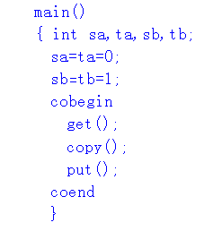
4-15
sb:缓冲区s中是否有空，初值为1；
tb: 缓冲区t中是否有空，初值为1；
sa:缓冲区s中是否有数据，初值为0；
ta: 缓冲区t中是否有数据，初值为0；

Slide 13
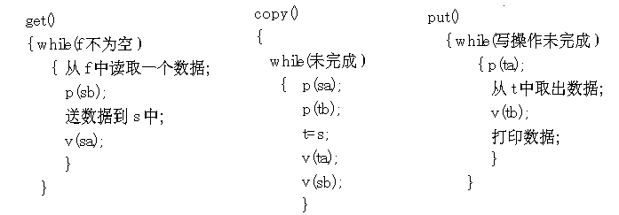

Slide 14
4-30
组装( )
{
while (1) {
P(Full_F1);
P（mutex_F1）；
取一个零件A;
V（mutex_F1);
V(Empty_F1);
P(Full_F2);
P（mutex_F2）；
取一个零件B;
V（mutex_F2);
V(Empty_F2);
组装并编号；
P（Empty_F3);
P(mutex_F3);
放入F3；
V（mutex_F3);
if (编号为奇数）
V（Full_C1);
else V(Full_C2);
}
}
传输1（）
{ while (1) {
P(Full-C1);
P(mutex_F3);
取偶数号产品；
V（mutex_F3);
V(Empty_F3);
传输；
}}
传输2（）
{ while (1) {
P(Full-C2);
P(mutex_F3);
取奇数号产品；
V（mutex_F3);
V(Empty_F3);
传输；
}}
Main()
{
int Empty_F1=N1;
int Full_F1=0;
int mutex_F1=1;
。。。。。
cobegin
。。。。
coend
}
生产线A() {
while (1) {
生产一个产品；
P(Empty_F1);
P（mutex_F1); 零件送F1；
V（mutex_F1);
V(Full_F1);
}
}
生产线B（） {
。。。。。。
}

Slide 15
4-32
P2( )
{
while (1) {
P(Full_B1);
tmp=从B1取数据;
V(Empty_B1);
加工数据，结果送tmp;
P(Empty_B2);
tmp送B2；
V(Full_B2);
}
}
P3（）
{
while (1) {
P(Full_B2);
取数据；
V（Empty_B2);
输出；
}
}
Main()
{
int Empty_B2=1;
int Full_B2=0;
int Empty_B1=1;
int Full_B1=0;
cobegin
P1();
P2();
P3();
coend
}
P1() {
while (1) {
tmp=读数据；
if (tmp > 0) {
P(Empty_B2);
tmp送B2；
V(Full_B2);
} else {
P(Empty_B1);
tmp送B1；
V(Full_B1);
}
}
}

Slide 16
4-34
Enter() {
P(num);
P(mutex);
通过通道；
V(mutex);
找车位停车；
}
Main()
{
int num=N; //…
int mutex=1; //…….
cobegin
Enter();
Exit ();
coend
}
Exit ( )
{
P（mutex);
通过通道；
V(mutex);
V(num);
}

Slide 17

4. 死锁问题
P117 - 118，习题5-6
弯道
100米
B
A
公路

Slide 18
Ship()
{
……;
P(sa);
过吊桥A;
P(sb);
过吊桥B;
V(sa);
V(sb);
……;
}
Car()
{
……;
P(sb);
过吊桥B; ....过得去吗?
V(sb);
P(sa);
过吊桥A;
V(sa);
……;
}

Slide 19
Ship()
{
……;
P(sb);
P(sa);
过吊桥A;
过吊桥B;
V(sa);
V(sb);
……;
}
Car()
{
……;
P(sb);
过吊桥B;
V(sb);
P(sa);
过吊桥A;
V(sa);
……;
}

Slide 20
方案1：令两个吊桥只能同时吊起或放下
Ship()
{
……;
P(s);
过吊桥A;
过吊桥B;
V(s);
……;
}
Car()
{
……;
P(s);
过吊桥B;
过吊桥A;
V(s);
……;
}

Slide 21
Ship()
{
……;
P(sb);
P(sa);
过吊桥A;
过吊桥B;
V(sa);
V(sb);
……;
}
Car()
{
……;
P(sb);
P(sa);
过吊桥B;
过吊桥A;
V(sb);
V(sa);
……;
}

Slide 22
方案2
为提高并发度，同类进程之间不必互斥。如：驳船2不必等待正在通过的驳船1做完V操作后，才有可能获得通过的资格。而是：只要吊桥是吊起的（即当前有一艘驳船获得了通过资格），则后来的驳船不必做P操作也能通过，由最后通过的那艘船负责释放资源；汽车亦然。
因此对正在通过的汽车和驳船分别设置一个计数器和相应的互斥信号灯。

Slide 23
Main()
{
int s=1; /* 吊桥是否能通过 */
int ship_n=1; /*正在在过桥的驳船数*/
int mutex1=1; /*ship_n的互斥信号灯*/
int car_n=0; /*正在在过桥的汽车数*/
int mutex2=1; /*car_n的互斥信号灯*/
cobegin
ship();
car();
coend;
}

Slide 24
Ship()
{
……;
P(mutex1);
if ship_n=0 then P(s);
ship_n++;
V(mutex1);
过吊桥A 和B;
P(mutex1);
ship_n--;
if ship_n=0 then V(s);
V(mutex1);
……;
}
Car()
{
……;
P(mutex2);
if car_n=0 then P(s);
car_n++;
V(mutex2);
过吊桥B 和A;
P(mutex2);
car_n--;
if car_n=0 then V(s);
V(mutex2);
……;
}

Slide 25
Car()
{
……;
P(mutex2);
if car_b=0 then P(sb);
car_b++;
V(mutex2);
过吊桥B ;
P(mutex2);
car_b--;
if car_b=0 then V(sb);
V(mutex2);
……;
P(mutex3);
if car_a=0 then P(sa);
car_a++;
V(mutex3);
过吊桥A ;
P(mutex3);
car_a--;
if car_a=0 then V(sa);
V(mutex3);
……;
}
Ship()
{
……;
P(mutex1);
if ship_n=0 then { P(sb); P(sa);}
ship_n++;
V(mutex1);
过吊桥A 和B;
P(mutex1);
ship_n--;
if ship_n=0 then { V(sb); V(sa);}
V(mutex1);
……;
}

Slide 26
方案3
为提高并发度，考虑充分利用吊桥间弯道的空间。即当驳船在过桥A时，允许汽车通过桥B，当驳船需通过桥B时，这些汽车可暂时停在弯道上，等驳船通过后再过桥A。
由于弯道的空间有限，因此汽车在过桥B时要先考察弯道是否有空位让其停车。

Slide 27
Main()
{
int sa=1; /* 吊桥A是否能通过 */
int sb=1; /* 吊桥B是否能通过 */
int park=n; /* 弯道上的停车空间 */
cobegin
ship();
car();
coend;
}

Slide 28
Car()
{
……;
P(park);
P(sb);
过吊桥B;....过得去?
V(sb);
P(sa);
过吊桥A;
V(sa);
V(park);
……;
}
Ship()
{
……;
P(sa);
过吊桥A;
P(sb);
过吊桥B;
V(sa);
V(sb);
……;
}

Slide 29
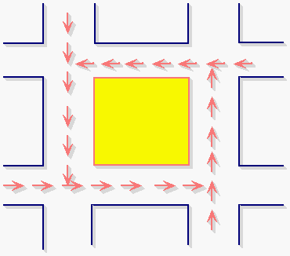
P118 5-7

Slide 30
int A=B=C=D=1;/*路口是否为空*/
main( )
{
  cobegin
    AC(); CD();DB();BA();
    coend;
    }

Slide 31
P118 5-7
设左上方为桥A，右上方为桥B，左下为桥C，右下为桥D,分别设立互斥信号灯A，B， C，D，初值都为1
AC( ) CD( ) DB() BA()
{ { { {
P(A) P(C) P(D) P(B)
过A 过C 过D 过B ......过得去吗?
V(A) V(C) V(D) V(B)
P(C) P(D) P(B) P(A)
过C 过D 过B 过A ......过得去吗?
V(C) V(D) V(B) V(A)
} } } }

Slide 32
P118 5-7
设左上方为桥A，右上方为桥B，左下为桥C，右下为桥D,分别设立互斥信号灯A，B， C，D，初值都为1,采用有控分配方法(A<C<D<B)
AC( ) CD( ) DB() BA()
{ { { {
P(A) P(C) P(D) P(A)
过A 过C 过D P(B)
V(A) V(C) V(D) 过B
P(C) P(D) P(B) 过A
过C 过D 过B V(B)
V(C) V(D) V(B) V(A)
} } } }

Slide 33
P118 5-7
设左上方为桥A，右上方为桥B，左下为桥C，右下为桥D
以AC方向的车辆为例：
设信号灯Sac：表示A、C两桥中能停小车的辆数，初值为5
设立A、C两桥的互斥信号灯MutexA，MutextC，初值都为1。
Void AC(boolean small)
{ P（Sac）；
if (！small) /*大车*/
P（Sac）；
P（MutexA）；
过A桥；
V（MutexA）；
…….
P（MutexC）；
过C桥；
V（MutexC）；
V(Sac);
if (！small) /*大车*/
V（Sac）；
}

Slide 34
最多允许三个路口有车:
Int count=3;mutexA=mutexB=mutexC=mutexD=1;
Void Driving_AC( ) {
P(count);
P(mutexA); 过A路口; V(mutexA);
……….
P(mutexC); 过C路口; V(mutexC);
V(count);
}
Main() { cobegin Driving_AC();Driving_AB();……
Coend;}

